Slide 1
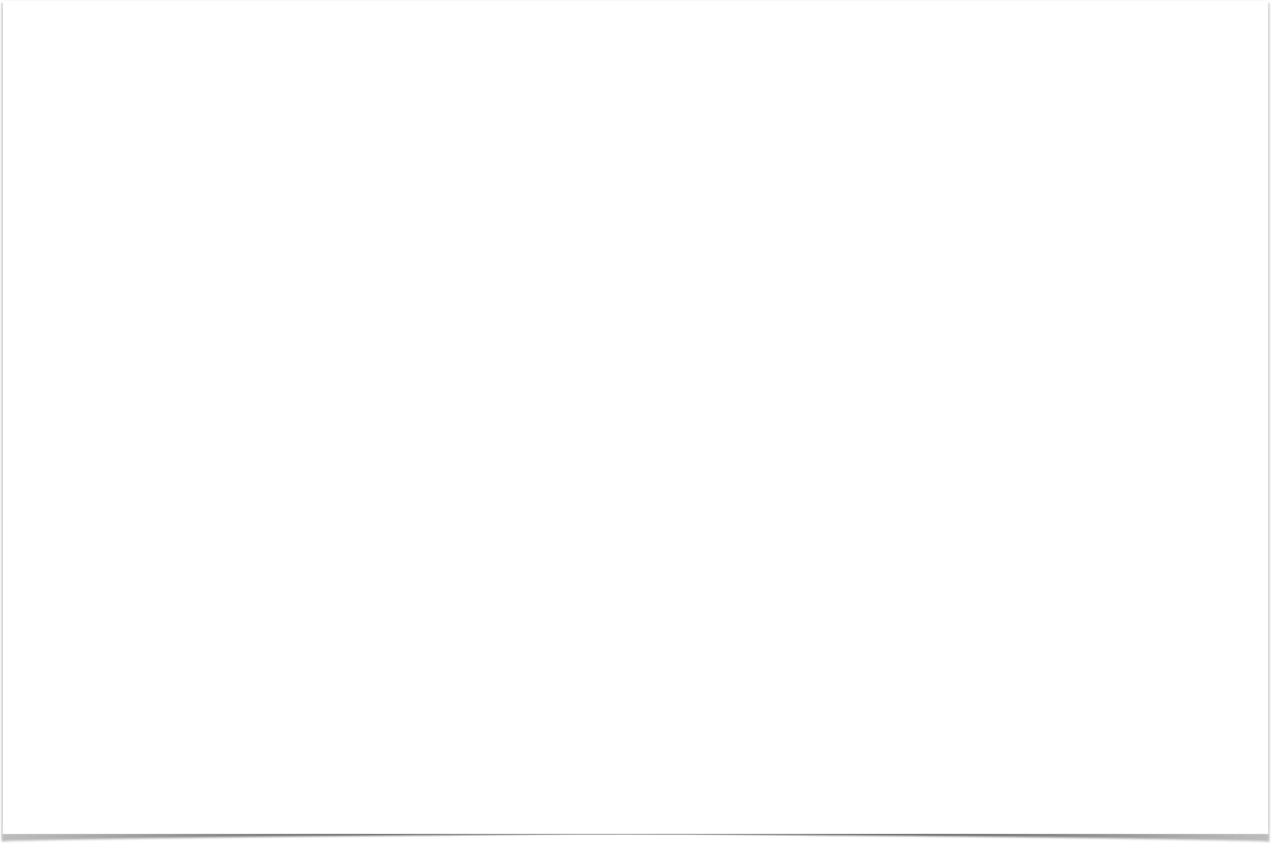
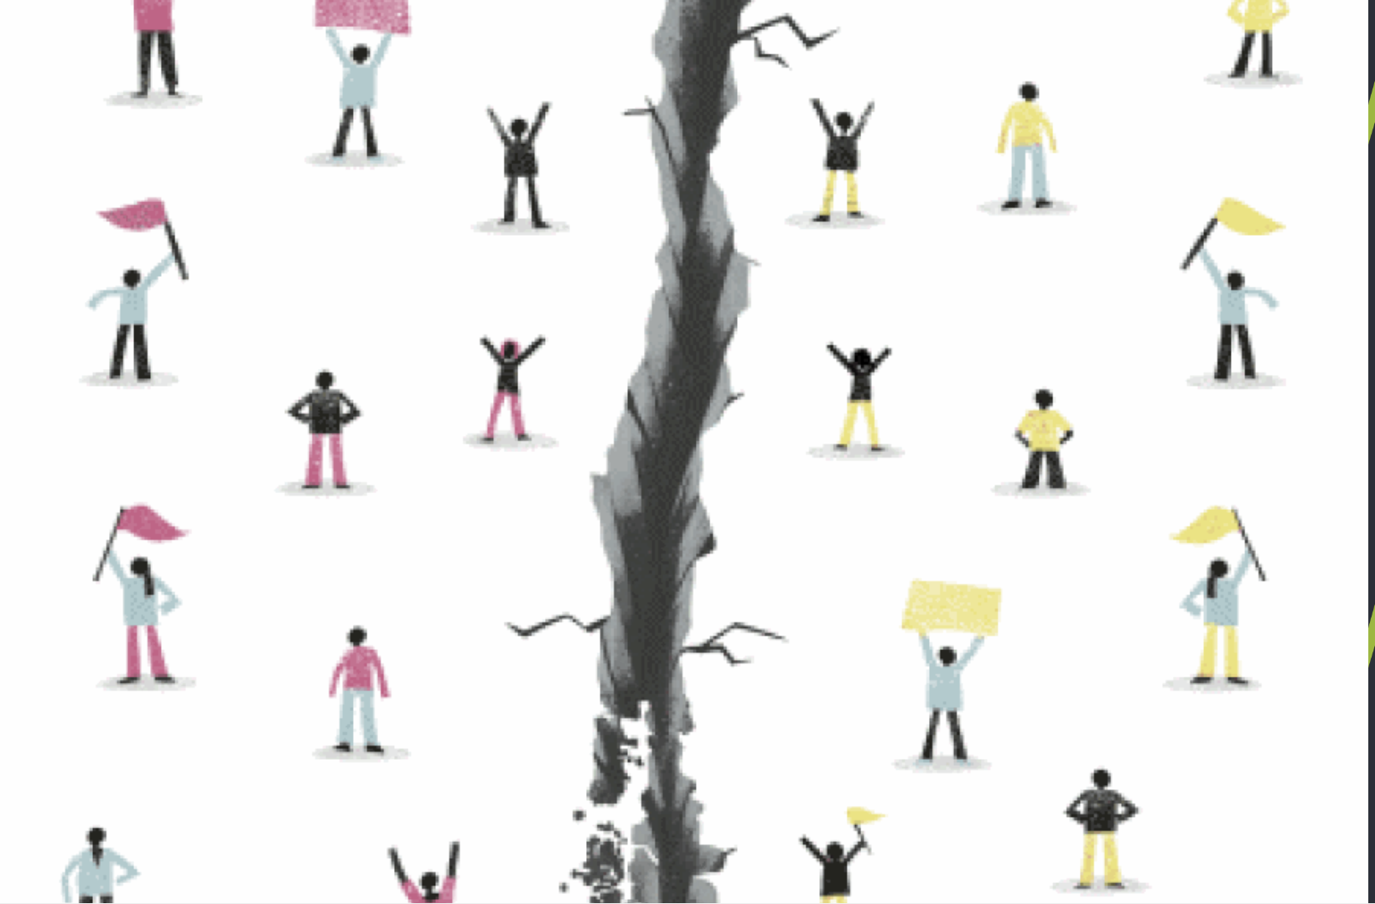

¿Qué Divide a los Bolivianos?
Efectos de las Identidades Sociales sobre el Afecto y la Confianza
Werner L. Hernani-Limarino(*)
Pavel Ojeda(**)
Esta investigación fue financiada por la Red de Centros de Investigación del Banco Inter-Americano de Desarrollo (BID) en el marco del proyecto “Increasing Trust in Latin America and the Caribbean”. Las opiniones no necesariamente coinciden con la de los financiadores o las instituciones con las que los autores están afiliados.
*WB,RIDGE,ABCE
** ARU

Slide 2
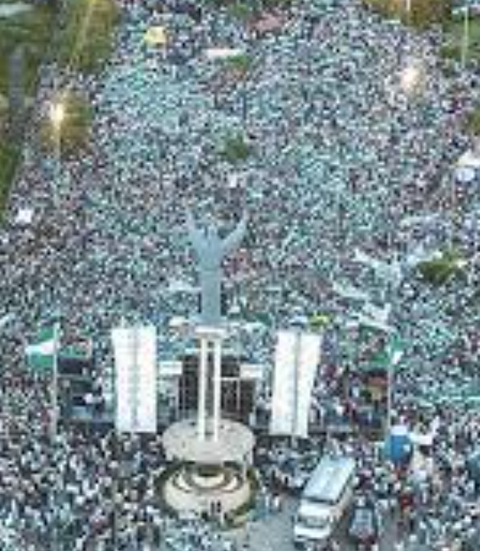
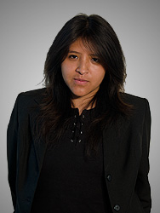
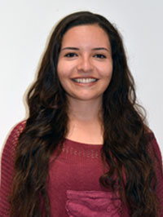

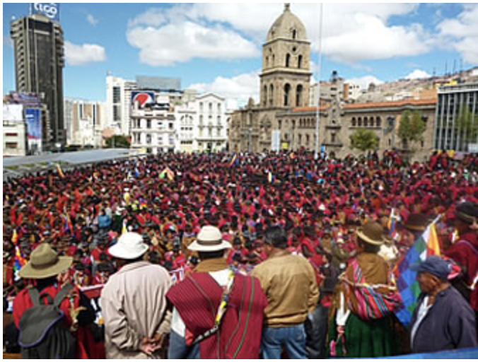
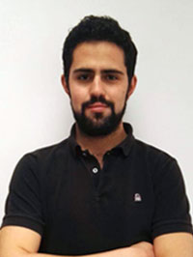
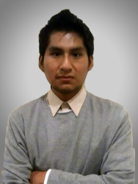
¿Qué divide a los Bolivianos?
#2 Pobres vs. No pobres
#1 Indígenas vs. No indígenas
#3 Oriente vs. Occidente
Grietas étnicas
Grietas económicas
Grietas regionales
#4 “Masistas” vs. “Pititas”
Grietas políticas

Slide 3
Contenido
#1 Marco Conceptual
#2 Objetivos
#3 Mediciones
Auto-declaraddas [Observacionales]
Conductuales [Experimentales]
#4 Resultados
#5 Conclusiones
Grietas de afecto [Observacionales]
Grietas de confianza [Experimentales]
Grietas ideológicas [Experimentales]

Slide 4
#1 Marco Conceptual

Slide 5



Marco Conceptual
Identidades Sociales
Cómo una persona se ve.a sí misma y su lugar en la sociedad.
Conjunto de caracteristicas que lo cohesionan con UNOS y lo separan de OTROS.
Sesgos hacia Identidades Sociales Diferentes (GRIETAS)
Las personas naturalmente favorecen a su propio grupo, y discriminan contra el otro grupo.
[Tajfel,1970,1974.]
Tipos de Identidades Sociales
Adscriptivas o no; historicas o recientes, detonantes (reinforcing) o atenuantes (cross-cutting)
Polarización Política Afectiva
Identidad política agrupa las grietas de identidades sociales detonantes en una Super-identidad (POLITICS).
Polarización Política Ideológica
Grietas en aspectos específicos relacionados con políticas (POLICIES)

Slide 6
Grietas entre Identidades Sociales
Norte
Grieta Regional
Identidad Regional
Sud

Slide 7
Grietas entre Identidades Sociales
Grieta Política
Izquierda
Preferencia Política
Derecha

Slide 8
Grietas entre Identidades Sociales
Norte
Grieta Total
Grieta Política
Izquierda
Derecha
Preferencia Política
Grieta Regional
Identidad Regional
Super Identidades
[Reinforcing cleavages]
Sud

Slide 9
#2 Objetivos

Slide 10
Objetivos
#1 ¿que nos divide?
#2 ¿Cuánto? mediciones
Identidades étnicos, racioles, culturales
Identidades regionales
Identidades de clase [socioeconómicos-/riqueza]
Identidades partidarias
Grietas de afecto [Observacionales]
Grietas de confianza [Experimentales]
Grietas ideológicas [Experimentales]
#3 Causas
#4 Consecuencias
#5 ¿Qué hacemos?
No políticas
Interacciones sociales
Mercado de bienes
Mercado laboral
Expectativas
Políticas
Actividad política
Governabilidad
Estabilidad democrática
Monitoreo conflicto vs. Monitoreo de división
Políticas de cohesión [Financiamiento]
Acciones informadas por opinión/intuición
Acciones informadas por evidencia

Slide 11
#3 Mediciones
Auto-declaraciones [Observacionales]
Conductuales [Experimentales]

Slide 12
Mediciones
A. Autodeclaraciones
Observacionales
Termómetro de afecto “feeling thermometer”
En una escasa de 0 (frio) a 100 (caliente), ¿Cómo se siente respecto de:
- el partido Democrata
- el partido Republicano?
*Pregunta central de las encuestas de opinion (e.g. American National Election Study -ANES)
En una escasa de 0 (lejos) a 100 (cerca), ¿Cúan cercano se siente respecto de:
- [identidad PROPIA]
- [identidad OPUESTA]?
Debilidades:
Son preguntas "reactivas", son susceptibles a la exageración/supresión intencional basada en presiones normativas.
En el caso de raza/etnia o sexo/género, pueden existir presiones normativas que supriman el verdadero "afecto",
por el contratio, en el caso partidario, pueden existir presiones normarivas que exagenen el verdadero "afecto" - e.g. si la retórica y las acciones de los líderes políticos señaliza que la hostilidad dirigida a la oposición es aceptable y apropiada.

Slide 13
Mediciones
B. Conductuales
Experimentales
Juegos económicos
Miden hasta qué punto las personas están dispuestos a otorgar, o retener, recompensas financieras a jugadores con los que comparten, o no, una identidad social.
el sesgo dentro del grupo (“in-group bias) como la diferencia entre las asignaciones financieras a las personas con las que se comparte una identidad, respecto de un desconocido.
El sesgo fuera del grupo (“out-group bias”), como la diferencia entre las asignaciones financieras a personas con identidad antagónica, respecto de un desconocido.
Fortalezas:
Miden comportamiento real - no charla barata (“cheap talk”)
La confianza se demuestra arriesgando retornos financieros.
Permiten “aislar” el efecto de identidades sociales particulares a partir de diseños experimentales.
Encuesta por Internet:
Fecha: Enero de 2022
Muestra: ~1000 individuos recrutados a nivel nacional
* Las pruebas de equilibrio de Kolmogorov Smirnov indican que la aleatorización equilibró con éxito a los sujetos en grupos de tratamiento para cada experimento.

Slide 14
Eg. Experimento conductual
Asignación aleatoria
Comportamiento
Resultado
Población de interés
Jugador 1
Jugador 2
In-group bias
Comportamiento
Asignación aleatoria
Out-group bias
Out-group bias
Asignación aleatoria
Comportamiento
In-group bias
Por color de preferencia

Slide 15
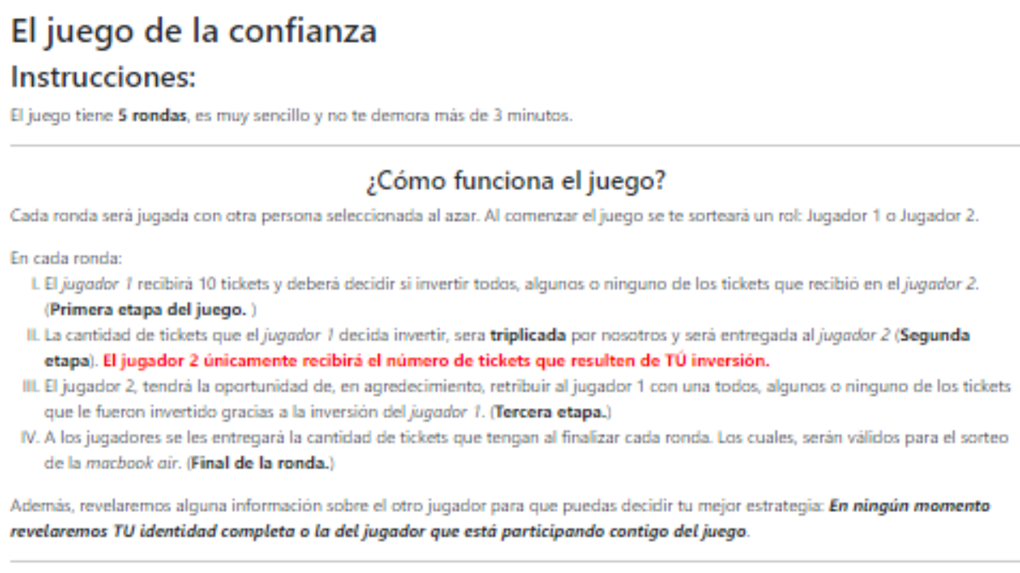

Slide 16
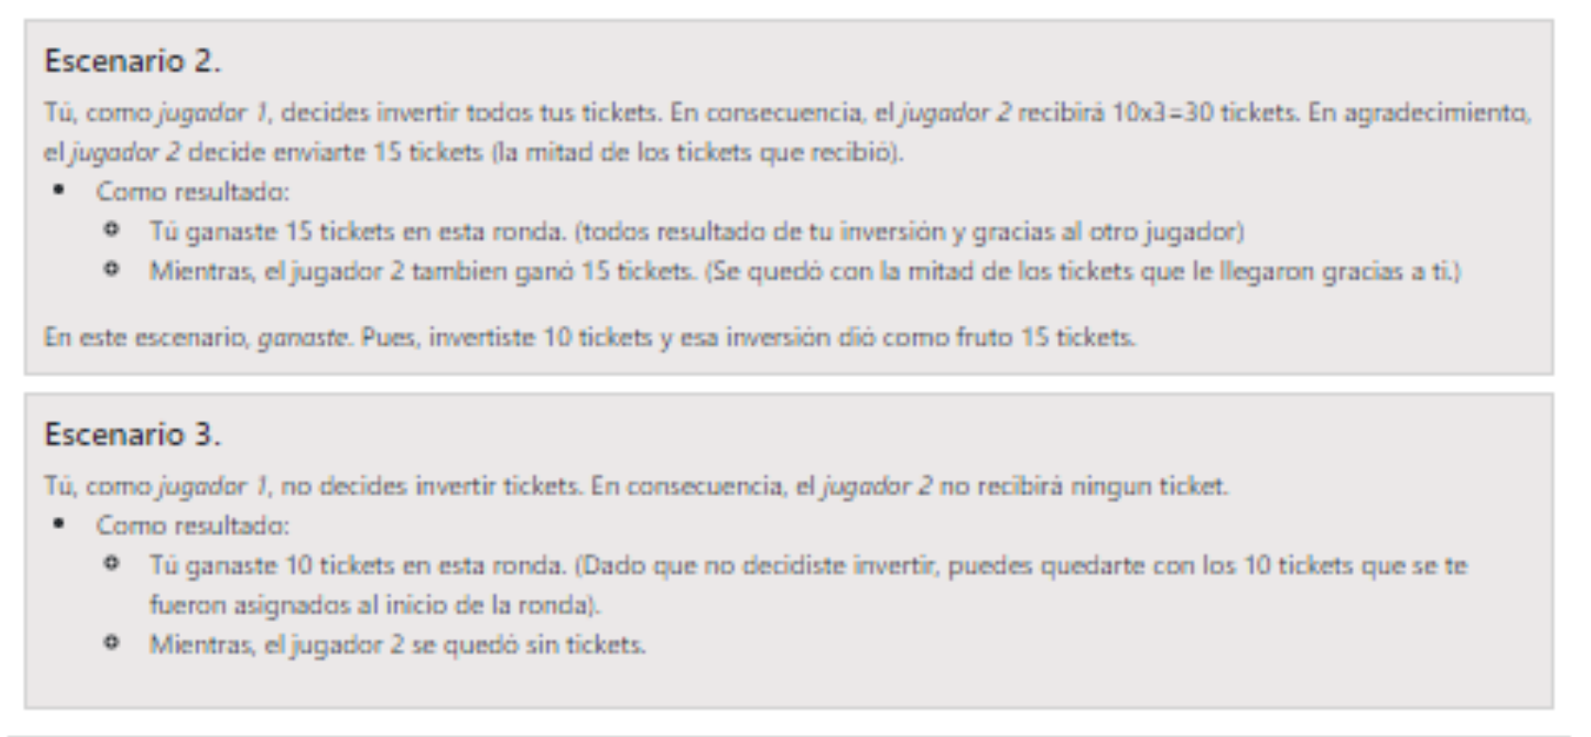
Confianza plena
Desconfianza plena

Slide 17
Particiones
 | 1. Etnia | 2. Región | 3. Clase | 4. Partido
Def. 1 | X Ascendencia/Herencia | X Nacimiento y residencia en LPZ vs. SCZ | X Auto-evaluación | - x Votación 2020 (MAS, CC, Creemos)
Def. 2 | X Idioma que habla | X Nacimiento y residencia en dep Occ. vs. dep. Ori. | X Indice de activos | - x Intención de voto 2022 (MAS, CC, Creemos)
Def. 3 | X Auto-identificación | X Auto-identificación: Colla vs. Camba
Identidades Sociales

Slide 18
Stimuli
 | 1. Etnia | 2. Región | 3. Clase | 4. Partido
Tratamiento A | - Indígena | - Oriente | - Pobre | - Incumbente
Stimuli A | Mamani Quispe | Nació y vive en LPZ | Autoevalua de estrato bajo | Votaría por el MAS
Tratamiento B | - No indígena | - Occidente | - No pobre | - Oposición
Stimuli B | Vargas Martinez | Nació y vive en SCZ | Autoevalua de estrato alto | Votaría por CC/Creemos
Identidades Sociales

Slide 19
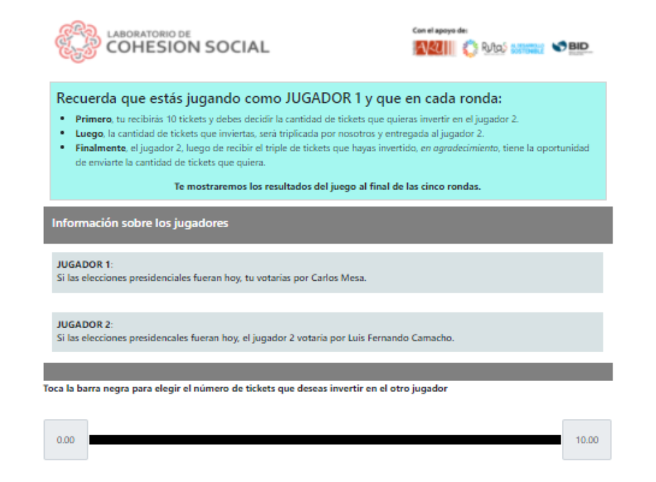

Slide 20
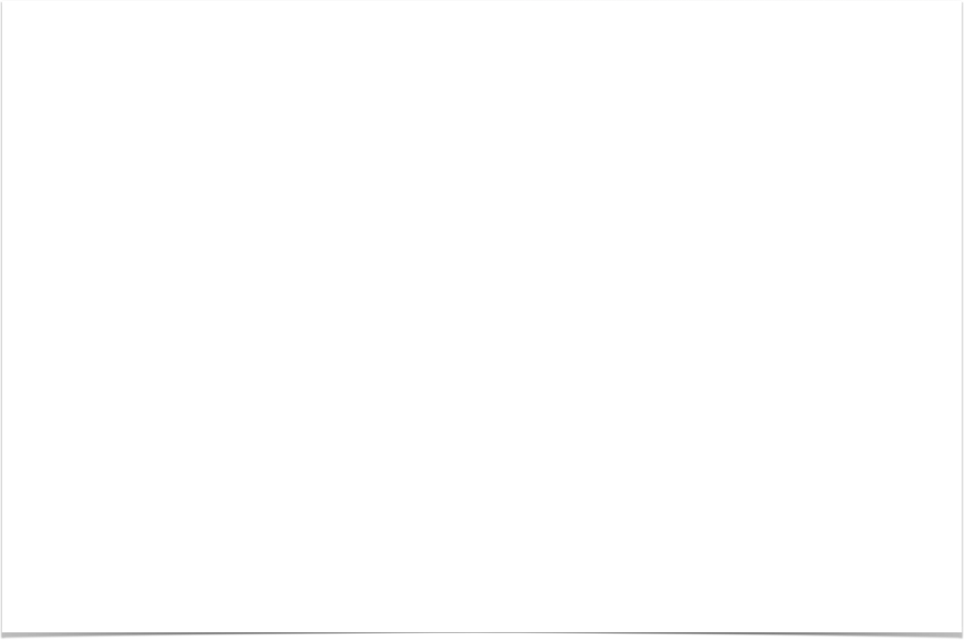
#4 Resultados
Grietas de afecto [Observacionales]
Grietas de confianza [Experimentales]
Grietas de ideología [Observacionales]

Slide 21
A. Grietas en “Afecto” [Datos observacionales]
1. Por identidad étnica
a) Por herencia
b) Por idioma
c) Por auto-identificación

Slide 22
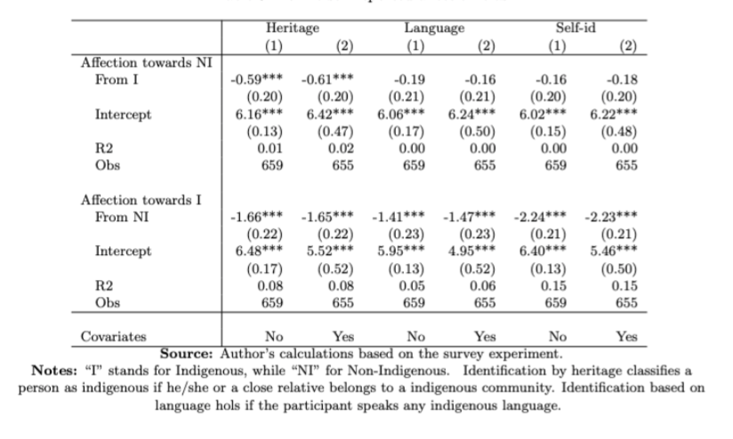
A. Grietas en “Afecto” [Datos observacionales]
1. Por identidad étnica

Slide 23
A. Grietas en “Afecto” [Datos observacionales]
2. Por identidad regional
a) La Paz vs Santa Cruz
b) Oeste vs. Este
c) Por auto-identificación

Slide 24
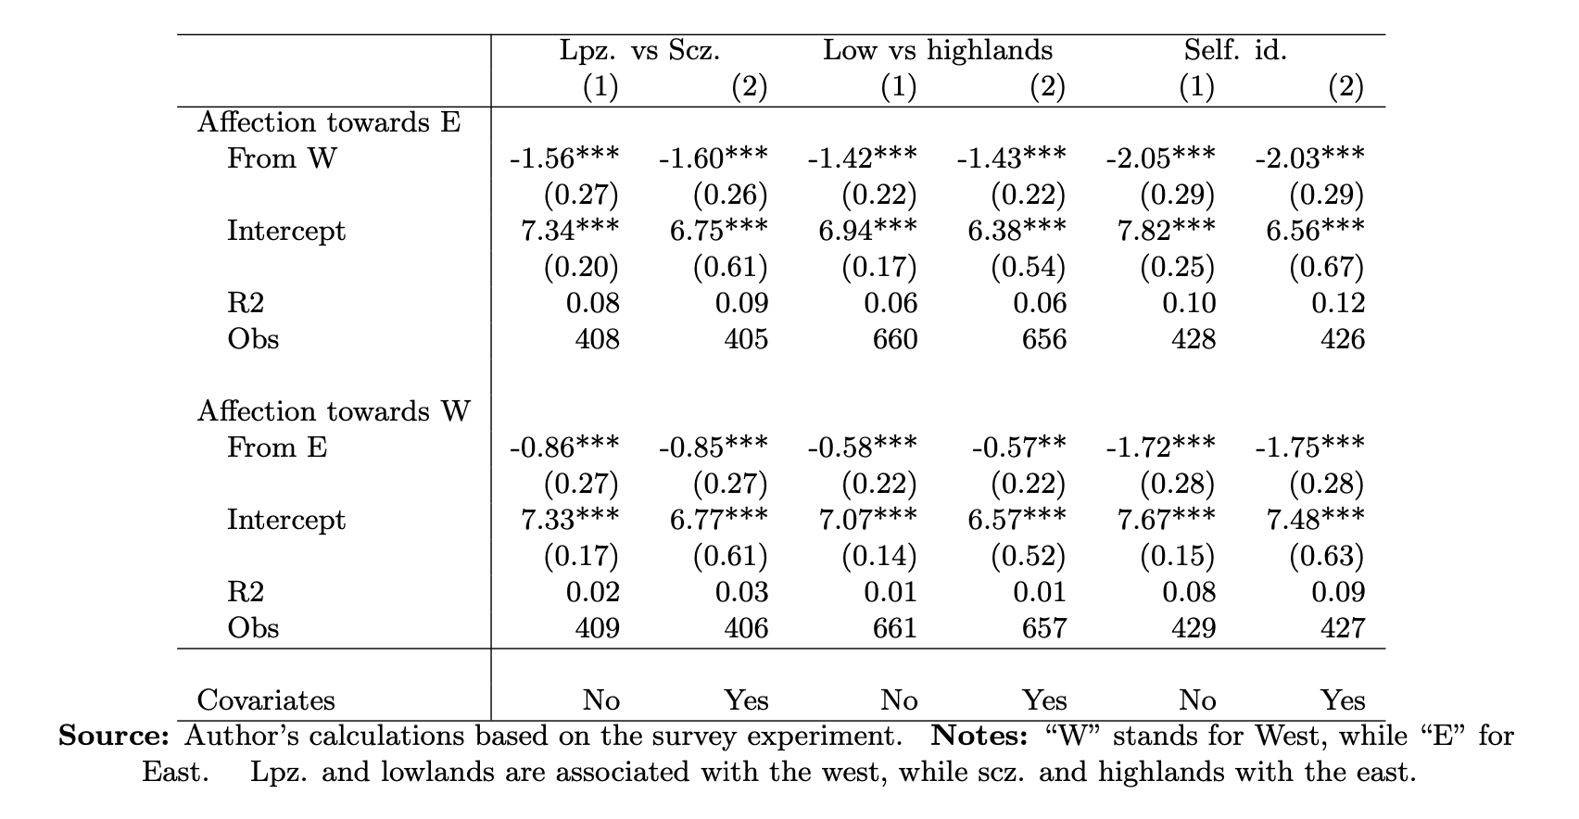
A. Grietas en “Afecto” [Datos observacionales]
2. Por identidad regional

Slide 25
A. Grietas en “Afecto” [Datos observacionales]
3. Por identidad de clase [estrato de ingreso]
a) Auto-evaluación
b) Índice de activos

Slide 26
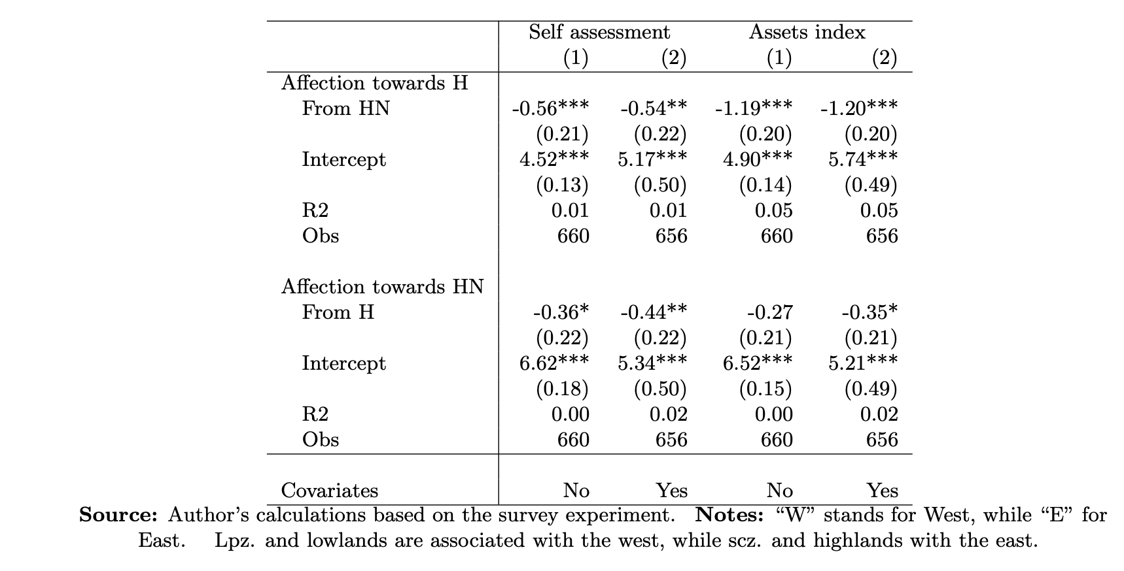
A. Grietas en “Afecto” [Datos observacionales]
3. Por identidad de clase [estrato de ingreso]

Slide 27
A. Grietas en “Afecto” [Datos observacionales]
4. Por identidad partidaria
a) Preferencia de voto 2020
b) Preferencia de voto 2022

Slide 28
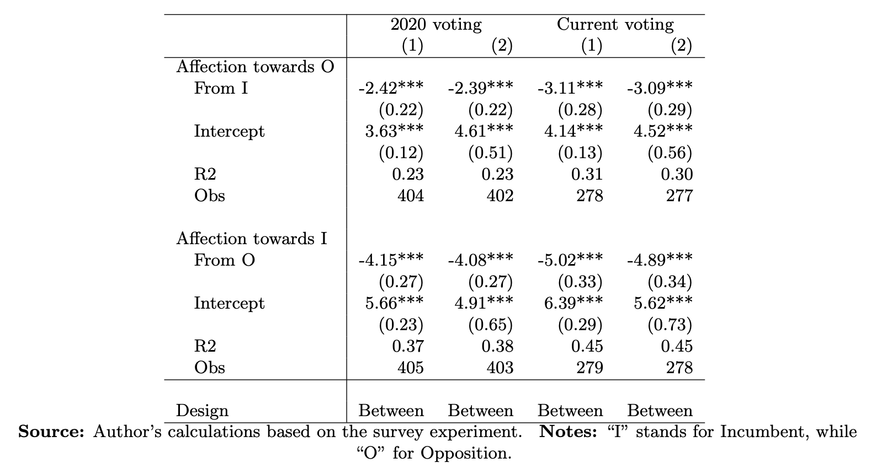
A. Grietas en “Afecto” [Datos observacionales]
4. Por identidad partidaria

Slide 29
B. Grietas en “Afecto” [Datos observacionales]
1. Por identidad étnica
2. Por identidad regional
3. Por identidad de clase [estrato de ingreso]
4. Por identidad partidaria

Slide 30
B. Grietas en “Confianza” [Datos experimentales]
1. Por identidad étnica
a) Por herencia
b) Por idioma
c) Por auto-identificación

Slide 31
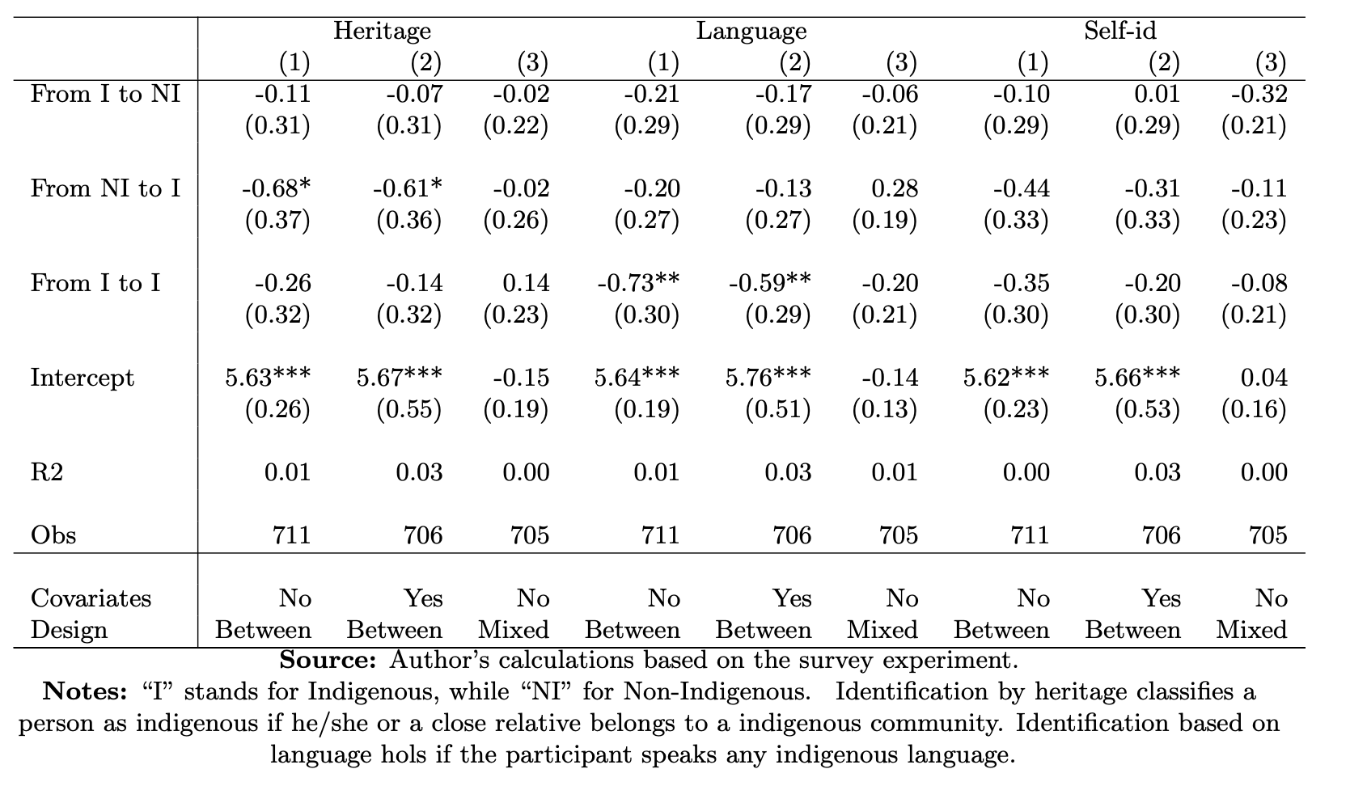
B. Grietas en “Confianza” [Datos experimentales]
1. Por identidad étnica

Slide 32
B. Grietas en “Confianza” [Datos experimentales]
2. Por identidad regional
a) La Paz vs Santa Cruz
b) Oeste vs. Este
c) Por auto-identificación

Slide 33
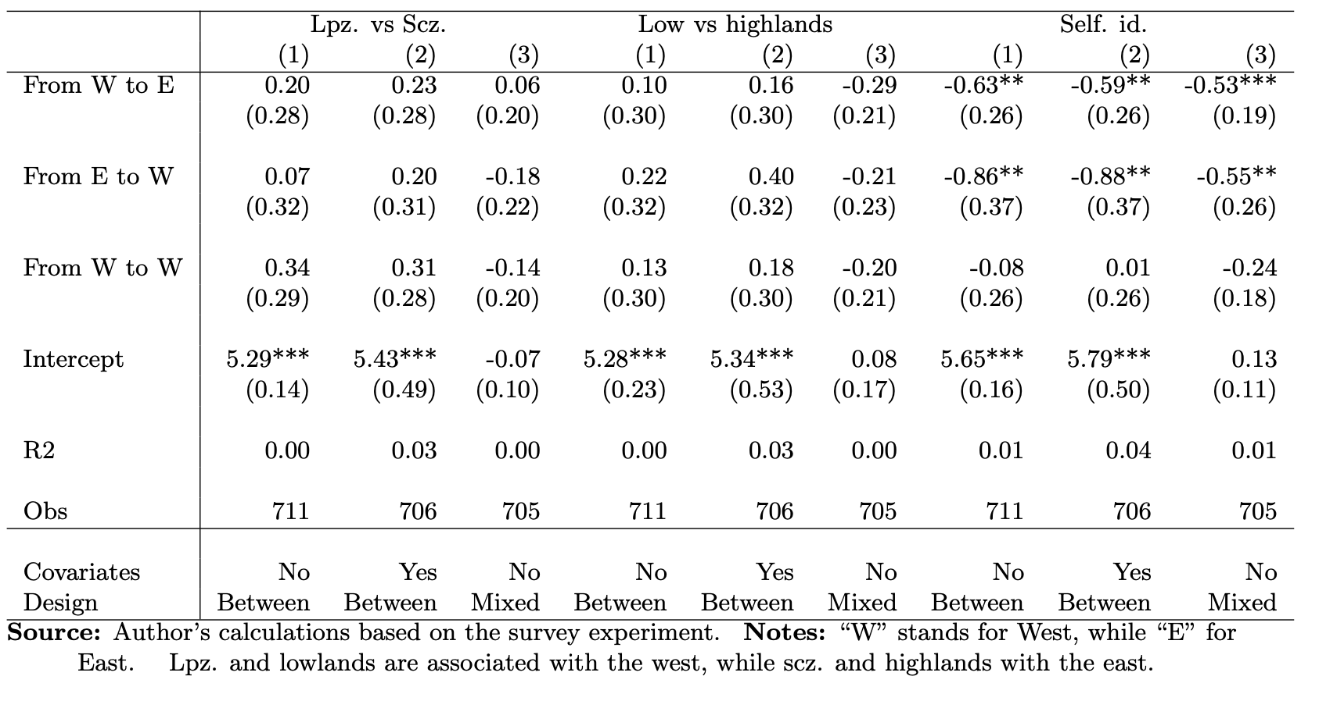
B. Grietas en “Confianza” [Datos experimentales]
2. Por identidad regional

Slide 34
B. Grietas en “Confianza” [Datos experimentales]
3. Por identidad de clase [estrato ingreso/riqueza]
a) Auto-evaluación
b) Índice de activos

Slide 35
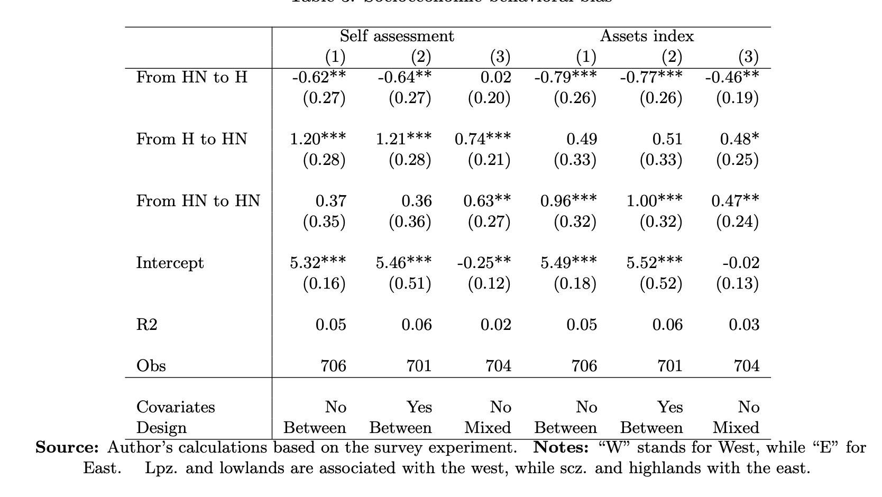
B. Grietas en “Confianza” [Datos experimentales]
3. Por identidad de clase [estrato ingreso/riqueza]

Slide 36
B. Grietas en “Confianza” [Datos experimentales]
4. Por identidad partidaria
a) Preferencia de voto 2020
b) Preferencia de voto 2022

Slide 37
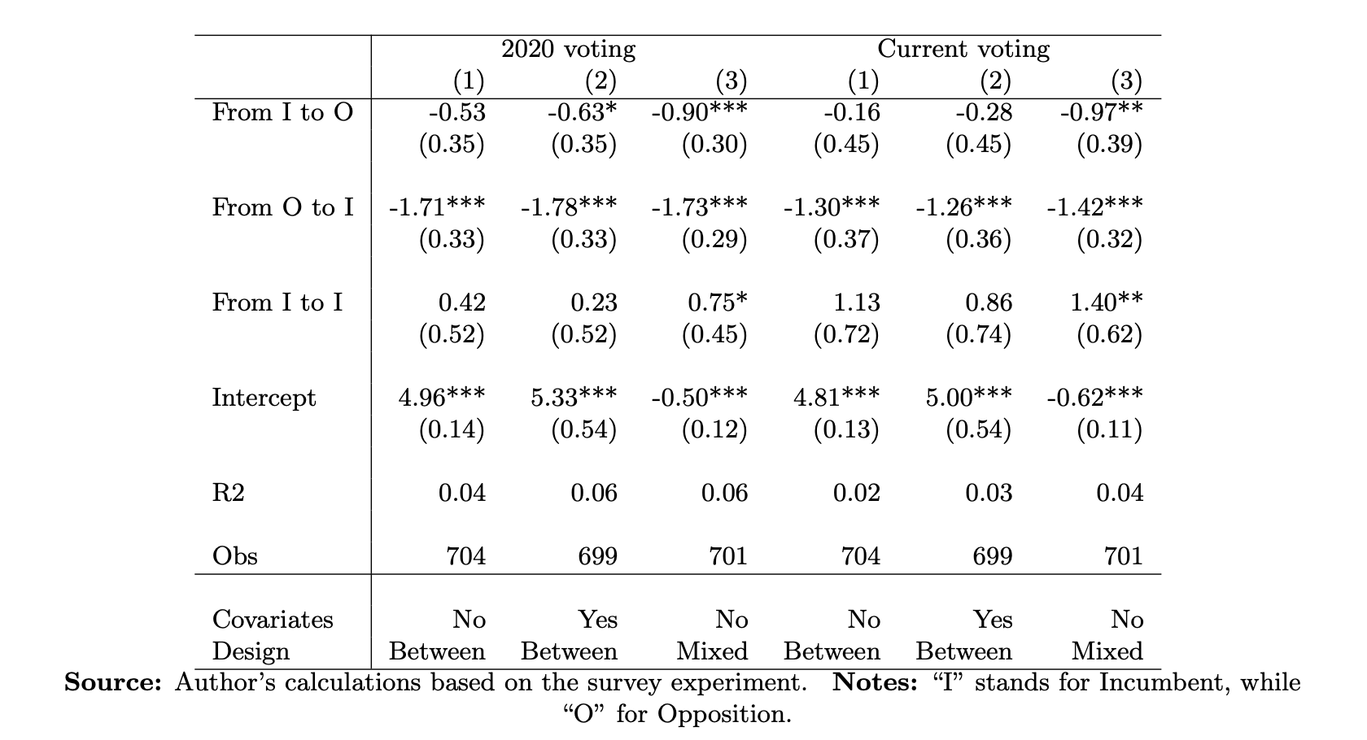
B. Grietas en “Confianza” [Datos experimentales]
4. Por identidad partidaria

Slide 38
B. Grietas en “Confianza” [Datos experimentales]
1. Por identidad étnica
2. Por identidad regional
3. Por identidad de clase [estrato de ingreso]
4. Por identidad partidaria
Notes:
Preferencias por redistribuir/

Slide 39
B. Grietas Idiológicas [Datos observacionales]
1. Por preferencias políticas
b) Identifica con dem. participativa [vs. dem.representativa]
c) Identifica con responsabilidad gubernamental por trabajos y calidad de vida [vs. resp. individual]
a) Identifica con socialismo [vs.sapitalismo]
Notes:
El gobierno debe garantizar trabajos y vida de calidad para todos.
Vs. El gobierno debe dejar a cada persona garantizar su propio éxito.

Slide 40
B. Grietas Idiológicas [Datos observacionales]
1. Por preferencias políticas
d) Identifica con responsabilidad del gobierno de ayudar a la población indígena [valerse por si mismas]
f) Identifica en contra de la legalidad del aborto
e) Identifica a favor del matrimonio gay

Slide 41
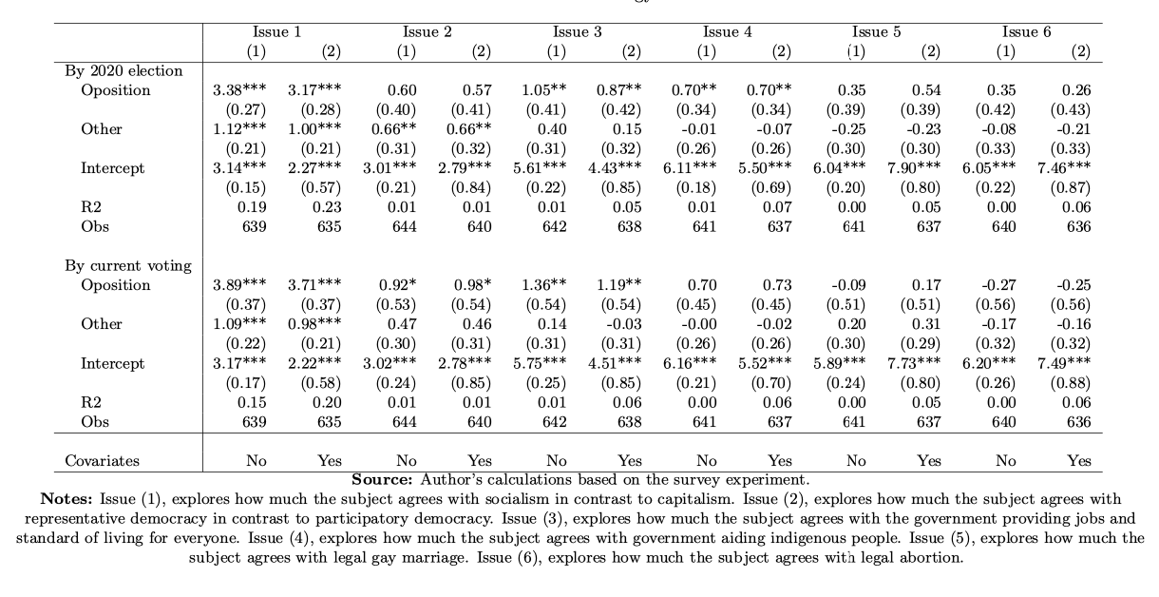
C. Grietas Idiológicas [Datos observacionales]
1. Por preferencias políticas
Socialismo vs.Capitalismo
Dem.repres. vs. Dem.part.
Res.gob trabajos y bienestar
Ayuda pob. indígena
Matrimonio gay
Legalidad del aborto

Slide 42
#5 Conclusiones

Slide 43
Objetivos
Conclusiones
#1 ¿que nos divide?
#2 ¿Cuánto? mediciones
Identidades étnicos, racioles, culturales
Identidades regionales
Identidades de clase [socioeconómicos-/riqueza]
Identidades partidarias
Grietas de afecto [Observacionales]
Grietas de confianza [Experimentales]
Grietas ideológicas [Experimentales]

Slide 44
Conclusiones
#3 Causas
#4 Consecuencias
#5 ¿Qué hacemos?
Estructurales
Cajas de resonancia
X redes interpersonales homogéneas
X proliferación de medios y contenido partidario
Ordenamiento social (“Sorting”) - los “miss” y los “otros”
Coyunturales
Elecciones
Desastres
Crisis
No políticas
Interacciones sociales
Mercado de bienes
Mercado laboral
Expectativas
Políticas
Actividad política
Governabilidad
Estabilidad democrática
Monitoreo conflicto vs. Monitoreo de grietas
Repensar políticas de cohesión [i.e. financiamiento]
Acciones informadas por opinión/intuición
Acciones informadas por evidencia
DE Guerras POLÍTICAS [POLITICAL wars]
A Desacuerdos en políticas [policy disagreements]
Instituciones ELectorales transparentes
Reglas claras transmición de mando
Autonomía del INE, formula $ o represent.
Fraude o no?
Golpe o no?
Censo 2023 o 2024?

Slide 45
Fin
Gracias por su atención

